Slide 1

Министерство финансов Чувашской Республики
Бюджет для граждан
К проекту закона Чувашской Республики «О республиканском бюджете Чувашской Республики на 2016 год»

Slide 2
На чем основывается проект республиканского бюджета Чувашской Республики?
Составление проекта республиканского бюджета Чувашской Республики основывается на:
Основных направлениях налоговой политики Чувашской Республики
Основных направлениях бюджетной политики Чувашской Республики
Государственных программах Чувашской Республики
Прогнозе социально-экономического развития Чувашской Республики

Slide 3
Бюджетный процесс – ежегодное формирование и исполнение бюджета
Утверждение отчета об исполнении бюджета предыдущего года
Составление проекта бюджета очередного года
Рассмотрение проекта бюджета очередного года
Утверждение бюджета очередного года
Исполнение бюджета в текущем году
Формирование отчета об исполнении бюджета предыдущего года
март - июнь
февраль - октябрь
законодательные, представительные органы власти
органы исполнительной власти
октябрь - декабрь
январь - февраль
законодательные, представительные органы власти
органы исполнительной власти
январь - декабрь
декабрь
органы исполнительной власти, органы местного самоуправления
законодательные, представительные органы власти

Slide 4



Задачи бюджетной политики на 2016-2018 годы
обеспечение сбалансированности и финансовой устойчивости бюджетной системы
безусловное выполнение всех принятых обязательств республики
Принято решение
о формировании республиканского бюджета Чувашской Республики только на один год – 2016 год
срок внесения проекта закона о бюджете в Государственный Совет Чувашской Республики перенесен с 15 октября на 10 ноября

Slide 5
Основные показатели прогноза социально-экономического развития Чувашской Республики на 2013-2018 годы
Показатели | 2013 год отчет | 2014 год отчет | 2015 год оценка | Прогноз
 |  |  |  | 2016 год |  | 2017 год |  | 2018 год
 |  |  |  | утверждено | утверждено | утверждено | утверждено | утверждено | утверждено
 |  |  |  | вариант I | вариант II | вариант I | вариант II | вариант I | вариант II
1 | 2 | 3 | 4 | 5 | 6 | 7 | 8 | 9 | 10
Индекс потребительских цен
Чувашия
декабрь к декабрю, процентов к предыдущему году | 106,3 | 110,9 | 111,9 | 107,4 | 106,4 | 106,8 | 105,8 | 105,7 | 104,7
в среднем за год, процентов к предыдущему году | 106,8 | 107,6 | 113,9 | 107,9 | 106,9 | 106,9 | 106,4 | 106,1 | 105,1
Россия
декабрь к декабрю, процентов к предыдущему году | 106,5 | 111,4 | 112,2 | 106,4 | 106,2 | 106,0 | 105,5 | 105,1 | 104,0
в среднем за год, процентов к предыдущему году | 106,8 | 107,8 | 115,4 | 107,4 | 107,3 | 105,8 | 105,5 | 105,5 | 104,7
Валовой региональный продукт
Чувашия
млн. рублей | 224 447,6 | 241 840,0 | 245 222,2 | 266 280,9 | 268 936,1 | 290 591,2 | 295 531,2 | 317 526,1 | 323 914,0
темп роста, процентов к предыдущему году | 98,1 | 100,7 | 94,5 | 101,2 | 102,4 | 101,8 | 102,7 | 102,6 | 103,4
Индекс промышленного производства
Чувашия
темп роста, процентов к предыдущему году | 100,5 | 104,7 | 93,4-95,6 | 102,1 | 103,7 | 102,6 | 104,0 | 103,2 | 104,5
Россия
темп роста, процентов к предыдущему году | 100,4 | 101,7 | 96,7 | 100,6 | 102,0 | 101,5 | 102,8 | 101,9 | 103,4
Инвестиции в основной капитал по всем источникам финансирования
Чувашия
млн. рублей | 60 121,5 | 56 445,8 | 55 988,6 | 58 382,1 | 60 544,9 | 62 850,9 | 65 822,8 | 68 274,9 | 72 199,5
темп роста, процентов к предыдущему году | 82,7 | 89,5 | 91,0 | 97,0 | 100,5 | 100,8 | 101,7 | 102,0 | 102,8
Россия
темп роста, процентов к предыдущему году | 100,8 | 97,3 | 90,1 | 98,4 | 103,0 | 102,1 | 106,0 | 102,6 | 108,0

Slide 6
Основные показатели прогноза социально-экономического развития Чувашской Республики на 2013-2018 годы
Показатели | 2013 год отчет | 2014 год отчет | 2015 год оценка | Прогноз
 |  |  |  | 2016 год |  | 2017 год |  | 2018 год
 |  |  |  | утверждено | утверждено | утверждено | утверждено | утверждено | утверждено
 |  |  |  | вариант I | вариант II | вариант I | вариант II | вариант I | вариант II
1 | 2 | 3 | 4 | 5 | 6 | 7 | 8 | 9 | 10
Фонд заработной платы
Чувашия
млн. рублей | 82 528,8 | 87 263,9 | 90 351,4 | 97 824,1 | 100 571,1 | 107 704,0 | 111 252,5 | 117 762,3 | 122 313,0
темп роста, процентов к предыдущему году | 111,7 | 105,7 | 103,5 | 108,3 | 111,3 | 110,1 | 110,6 | 109,3 | 109,9
Россия
темп роста, процентов к предыдущему году | 111,7 | 108,3 | 104,9 | 107,0 |  | 108,6 |  | 108,4
Реальные располагаемые денежные доходы населения
Чувашия
процентов к предыдущему году | 102,3 | 101,1 | 94,7 | 101,2 | 102,1 | 102,3 | 103,8 | 102,5 | 104,0
Россия
Реальные располагаемые денежные доходы населения, процентов к предыдущему году | 104,0 | 99,3 | 96,0 | 99,3 | 100,0 | 101,5 | 102,6 | 101,9 | 103,1
Численность населения с денежными доходами ниже прожиточного минимума
Чувашия
процентов от общей численности населения | 16,0 | 16,2 | 17,4 | 17,3 | 17,1 | 17,0 | 16,8 | 16,8 | 16,5
Россия
Численность населения с денежными доходами ниже прожиточного минимума, процентов от общей численности населения | 10,8 | 11,2 | 13,2 | 13,1 | 13,1 | 12,6 | 12,3 | 12,5 | 12,2
Прибыль прибыльных крупных и средних организаций
Чувашия
млн. рублей | 15 377,2 | 15 199,2 | 14 800,0 | 15 300,0 | 16 100,0 | 16 200,0 | 17 550,0 | 17 200,0 | 19 200,0
темп роста, процентов к предыдущему году |  | 98,8 | 97,4 | 103,4 | 108,8 | 105,9 | 109,0 | 106,2 | 109,4
Россия
Прибыль прибыльных организаций, млрд. рублей | 12 686,0 | 14 272,0 | 15 005,0 | 15 695,0 | 15 980,0 | 16 810,0 | 17 115,0 | 18 145,0 | 19 175,0
темп роста,% | 105,4 | 112,5 | 105,1 | 104,6 | 106,5 | 107,1 | 107,1 | 107,9 | 112,0

Slide 7




Основные параметры консолидированного бюджета
Чувашской Республики на 2016 год
млн. рублей

Slide 8
Основные параметры республиканского бюджетов Чувашской Республики в 2015-2016 годах
млн. рублей
Оценка на 2015 год
План на 2016 год
в % к
2014 году
в % к
2015 году
100,6%
87,0%
103,0%
105,8%
101,9%
85,4%

Slide 9
Параметры республиканского бюджета по собственным доходам в 2015-2016 годах
млн. рублей
Оценка поступления собственных доходов в 2016 году
к 2015 году

Slide 10


Налоги, взимаемые в связи с применением специальных налоговых режимов
В рамках проведения антикризисных налоговых мер
два непрерывных налоговых периода налоговой ставки в размере 0 процентов для впервые зарегистрированных налогоплательщиков - индивидуальных предпринимателей, применяющих упрощенную и патентную системы налогообложения и осуществляющих предпринимательскую деятельность в производственной, социальной и научной сферах
с 1 января 2016 года расширен перечень видов деятельности, в отношении которых может применяться патентная система налогообложения, дополнен 16 позициями

Slide 11

Безвозмездные поступления

Slide 12


Расходы республиканского бюджета Чувашской Республики в 2015-2016 годах
83,8% к оценке
2015 года

Slide 13
Программно-целевой метод планирования в Чувашской Республике
Распоряжением Кабинета Министров Чувашской Республики от 10.06.2011 № 207-р
Утверждены 15 госпрограмм Чувашской Республики

Slide 14
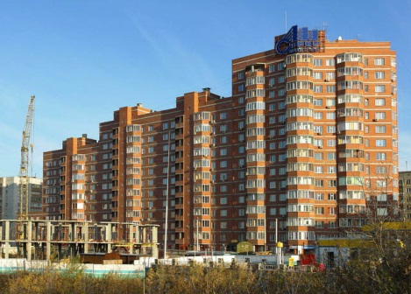



Расходы на реализацию Указов Президента
Российской Федерации от 7 мая 2012 года №596-606 в 2012-2016 гг.
За 4 года на реализацию «майских» Указов Президента РФ выделено 19158,6 млн. рублей
(млн. рублей)

Slide 15
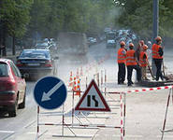

Дорожный фонд
млн. рублей
Строительство, капитальный ремонт республиканских дорог
60,5%
1 633,2

Slide 16



Расходы на поддержку сельскохозяйственных товаропроизводителей
млн. рублей
3002,1
1047,5
1223,8
2016 год
Развитие растениеводства
255,1.
Развитие животноводства
186,9.
Развитие малых форм хозяйствования
206,8.
Развитие молочного скотоводства
128,3.
Поддержка племенного дела, селекции и семеноводства
94,7.

Slide 17

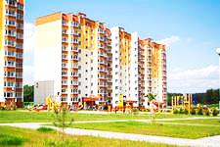

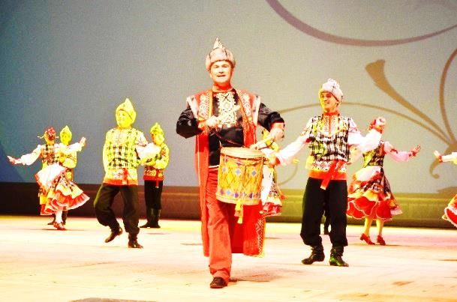
Расходы республиканского бюджета
Чувашской Республики на 2016 год
млн. рублей
3,6%
Будет продолжено строительство
фельдшерско – акушерских пунктов (ФАПов)
23,3%
общеобразовательных школ
спортивных объектов
и т.д.
1,4%

Slide 18

Расходы на социальную политику
млн. рублей
8 279,4
7 383,0

Slide 19





Дефицит
млн. рублей
2015 год (оценка)
-3 849,4
17,7 % от собственных доходов
2,2 % с учетом ст. 92.1 БК РФ
2016 год
-2 223,3
10,0 %
Снижение
-1 530,1

